Slide 1


Slide 2

Perché configurare gli Honeypot?

Slide 3
Introduzione
Gli Honeypot sono sistemi esca progettati per attirare gli attaccanti, permettendoci di raccogliere informazioni sulle loro tattiche, tecniche e procedure senza rischiare asset critici. Agiscono come una difesa proattiva, monitorando il comportamento degli attaccanti

Slide 4
Noi raccomandiamo l'implementazione di Honeypot in diverse posizioni strategiche all'interno della vostra infrastruttura.
Andiamo a vedere quali...

Slide 5

1. DMZ (Zona Demilitarizzata)

Slide 6
DMZ
Posizionando un honeypot qui, possiamo monitorare il traffico in ingresso e identificare tentativi malevoli di violare il perimetro di rete. Gli attaccanti che mirano ai servizi nella DMZ, come server web o di posta elettronica, verranno attirati a interagire con l'honeypot invece che con i sistemi reali.

Slide 7

2. Tra il Firewall e la Rete Interna

Slide 8
Tra il Firewall e la Rete Interna
Questa configurazione è particolarmente efficace per catturare minacce interne o attacchi persistenti avanzati (APT) che potrebbero aver infiltrato l'organizzazione. Funziona come un secondo strato di difesa, offrendo una maggiore visibilità sulle attività all'interno della rete fidata.

Slide 9
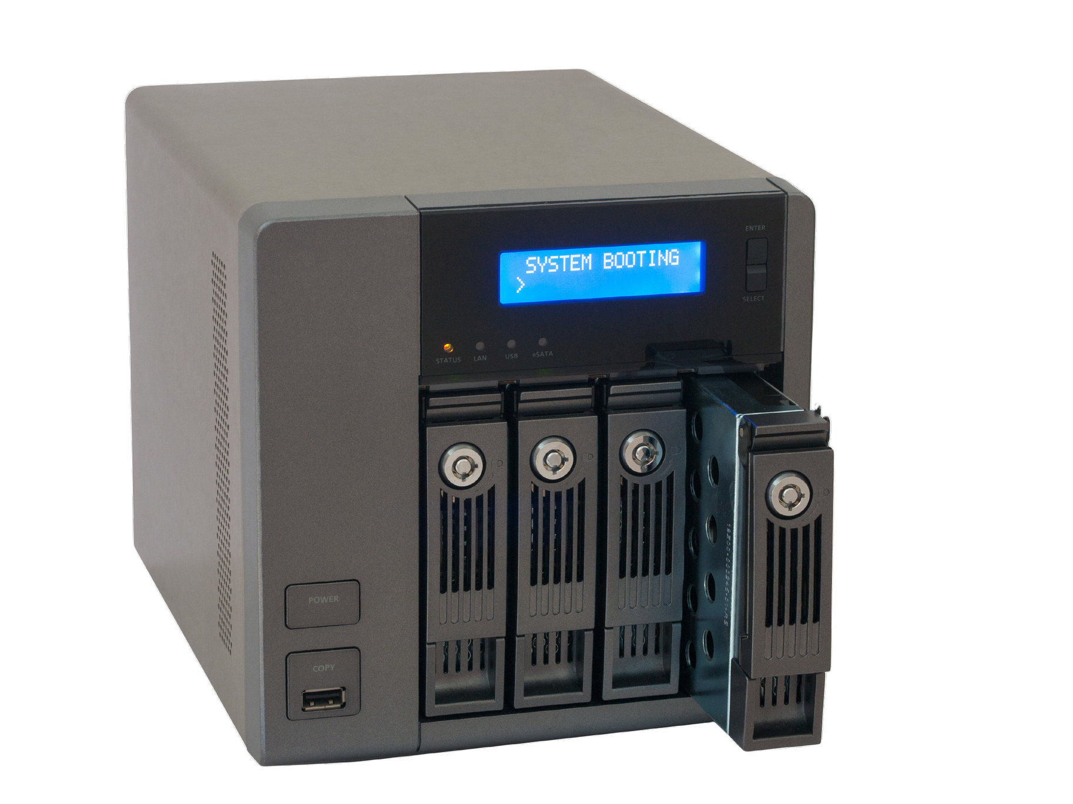
3. Vicino al NAS nella Rete interna

Slide 10
NAS
Il NAS (Network Attached Storage) è una risorsa critica per la memorizzazione di dati sensibili. Distribuire un honeypot vicino al NAS attirerà gli attaccanti che tentano di accedere a file o dati importanti. Questa configurazione aiuta a proteggere risorse preziose deviando potenziali intrusioni dal NAS reale e catturando informazioni chiave sui metodi degli attaccanti.

Slide 11
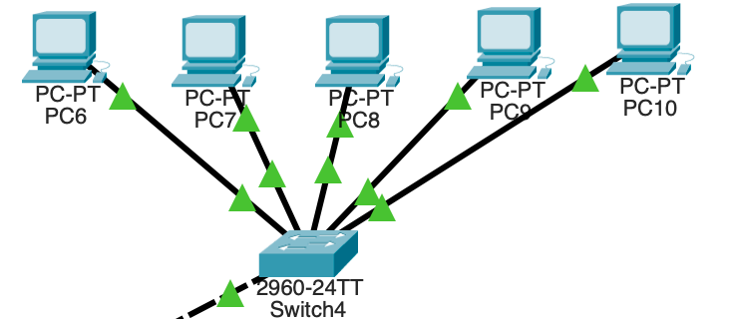
4. Davanti a una VLAN Simulata

Slide 12
VLAN
Una strategia più avanzata prevede l'implementazione di un honeypot davanti a una VLAN simulata (che in realtà non esiste). Questo approccio crea un ambiente di rete falso, ingannando ulteriormente gli attaccanti e facendoli credere di navigare in una rete interna legittima. Interagendo con questa VLAN fittizia, gli attaccanti rivelano le loro intenzioni, tattiche e strumenti, fornendo informazioni preziose senza alcun rischio per i sistemi reali.

Slide 13
ESEMPI PRATICI --------->

Slide 14
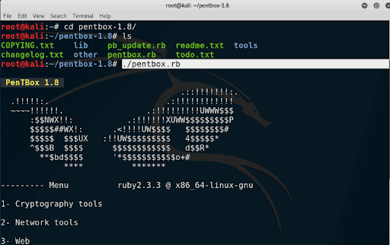
PENTBOX

Slide 15
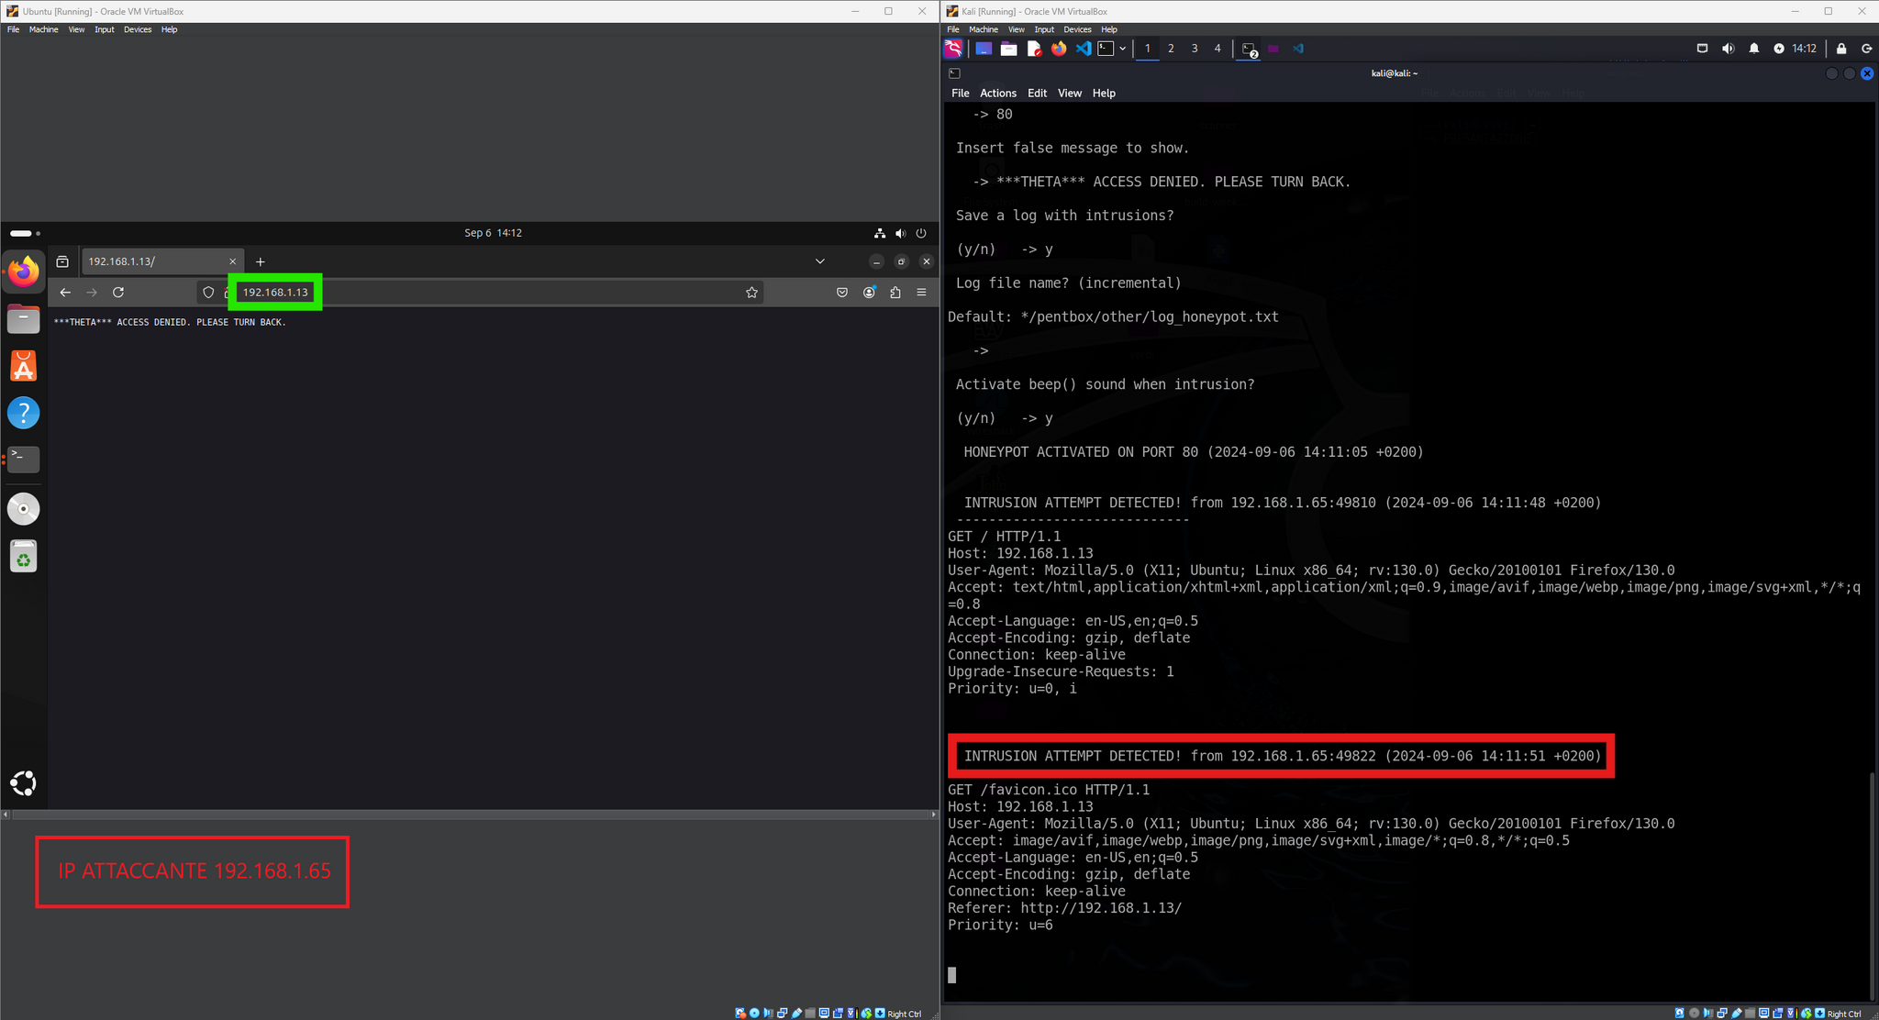
PRIMO TEST CON LA PORTA 80

Slide 16
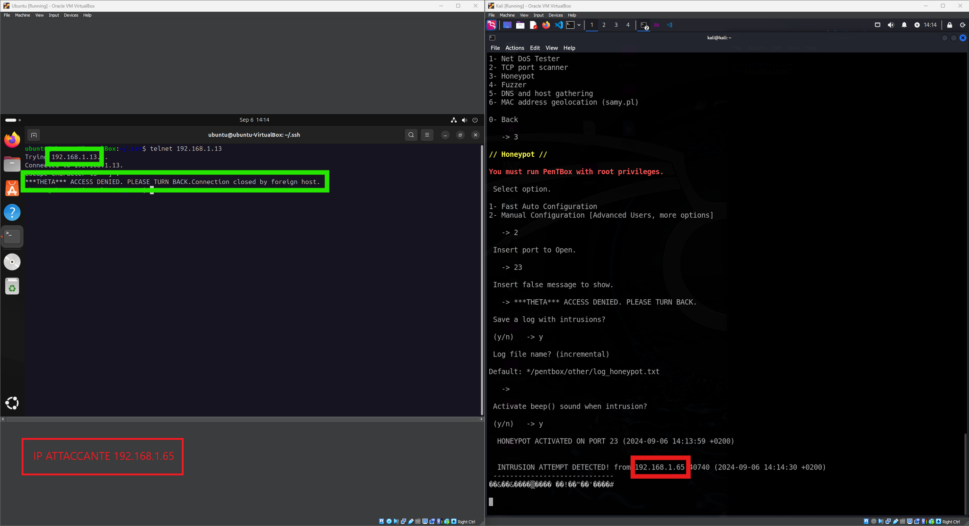
SECONDO CON LA PORTA 23 (TELNET)

Slide 17
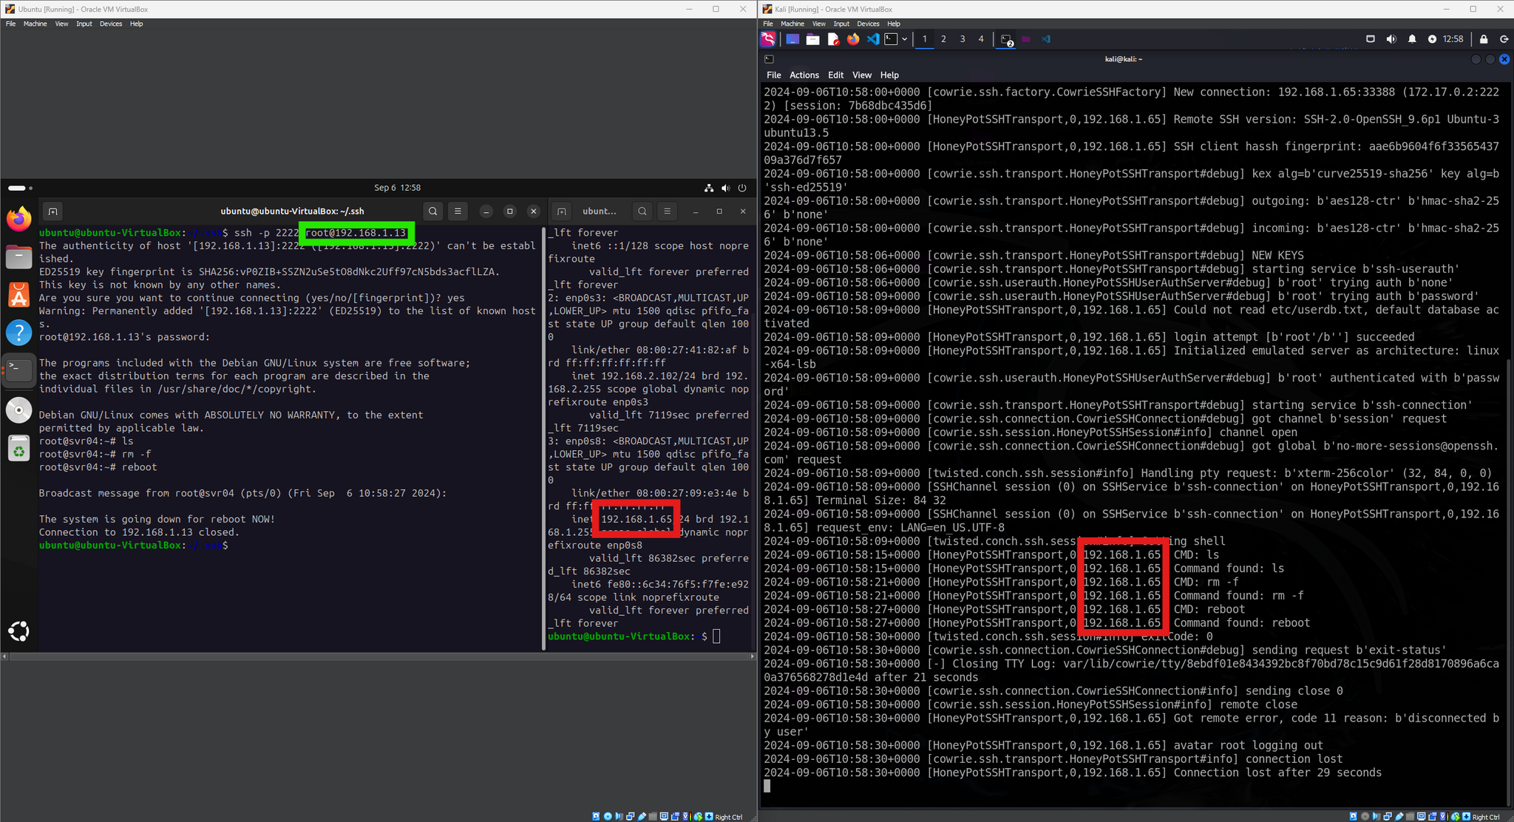
COWRIE

Slide 18
Conclusione
Gli honeypot sono una parte fondamentale di un'architettura di sicurezza robusta. Collocandoli strategicamente in queste posizioni, Falcon Forcers può migliorare notevolmente la postura di sicurezza della vostra organizzazione. Raccomandiamo l'implementazione di queste soluzioni per garantire che la vostra azienda rimanga resiliente di fronte a un panorama di minacce in continua evoluzione.

